Slide 1
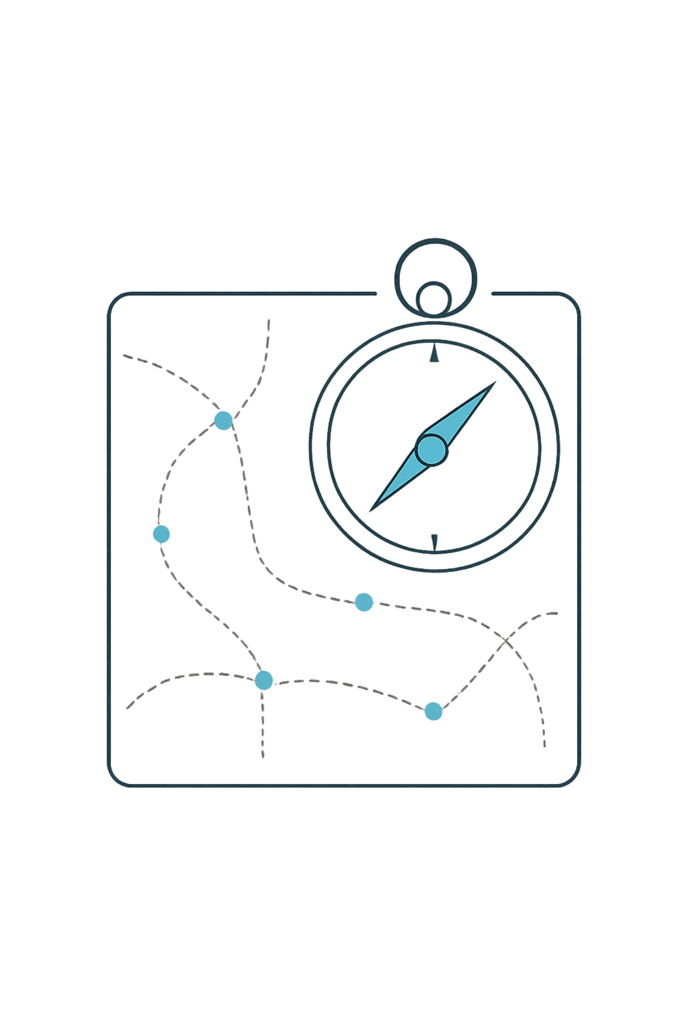
Смысл принципа зависимости от контекста
Универсального способа тестировать любое ПО не существует. Подход, который работает для одного продукта, может быть неэффективным или дорогим для другого.
Перед проверкой нужно понять три вещи: с какой системой вы работаете, кто её использует и какие последствия возникнут при ошибке. Именно это и называется контекстом.

Slide 2
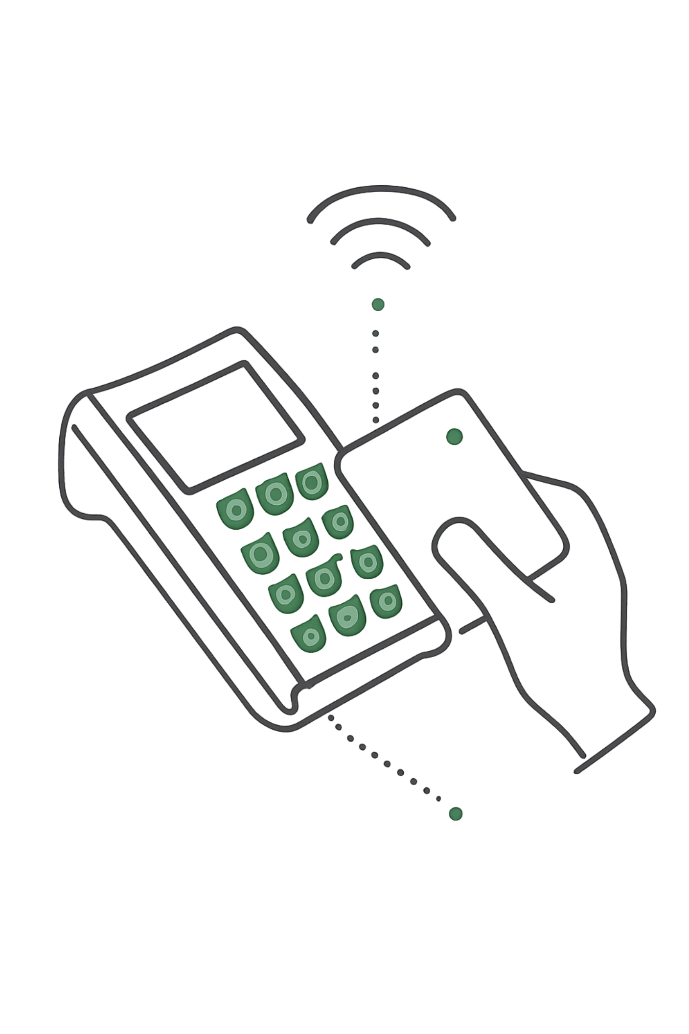
Назначение продукта определяет характер проверки
Развлекательное приложение
Финансовая система
Ошибка в обработке платежа — это потеря реальных денег. Глубина проверки здесь принципиально иная.
Чем серьёзнее последствия неправильной работы системы, тем тщательнее должна быть проверка.
Временный сбой в мобильной игре неприятен, но некритичен. Пользователь перезапустит приложение и продолжит.

Slide 3
Пользователи являются частью контекста
Профессиональная система
Публичный сервис
Обученные сотрудники работают с ней ежедневно. Сложные операции и специальная терминология здесь допустимы и ожидаемы.
Любой человек без подготовки должен разобраться самостоятельно. Интерфейс обязан быть интуитивно понятным.
Тестировщик проверяет реального пользователя, а не идеального человека, который всегда действует правильно.

Slide 4
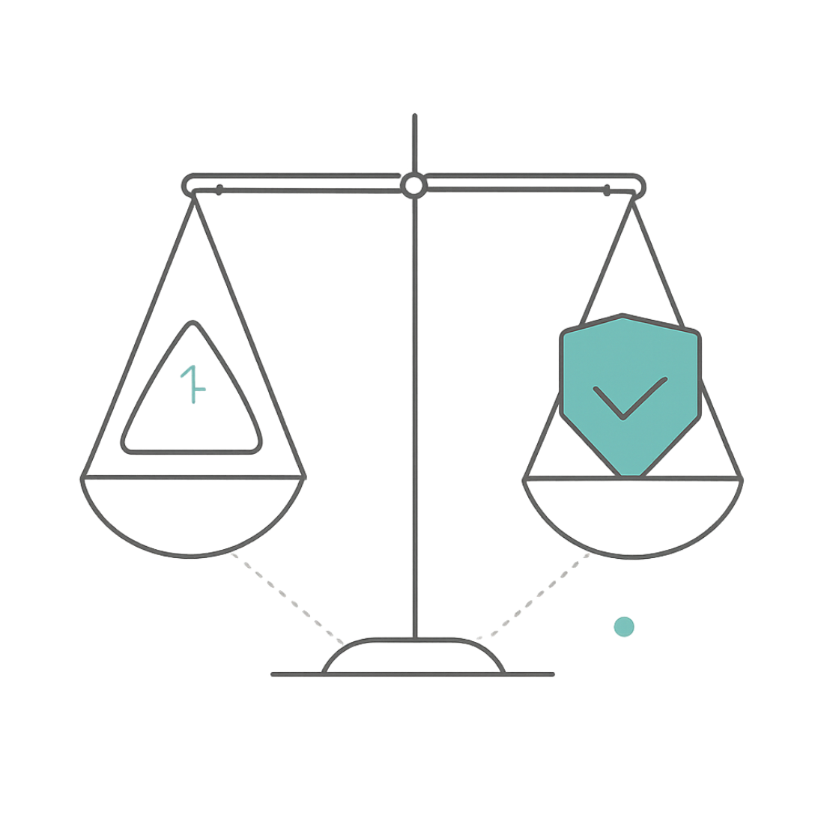

Цена ошибки меняет глубину тестирования
Если ошибка требует просто обновить страницу — последствия ограничены. Если ошибка изменяет финансовые данные или блокирует доступ к системе — требуется строгий контроль.
Объём тестирования определяется риском, а не размером продукта.

Slide 5
Техническая среда задаёт контекст
Корпоративное приложение
Веб-приложение для массовой аудитории
Стандартизированные компьютеры, ограниченный набор конфигураций. Достаточно проверить несколько предсказуемых сред.
Разные устройства, браузеры, сетевые условия. Матрица совместимости здесь принципиально шире.
Нет смысла одинаково проверять совместимость узкоспециализированного и массового сервиса — это разные задачи с разными приоритетами.

Slide 6
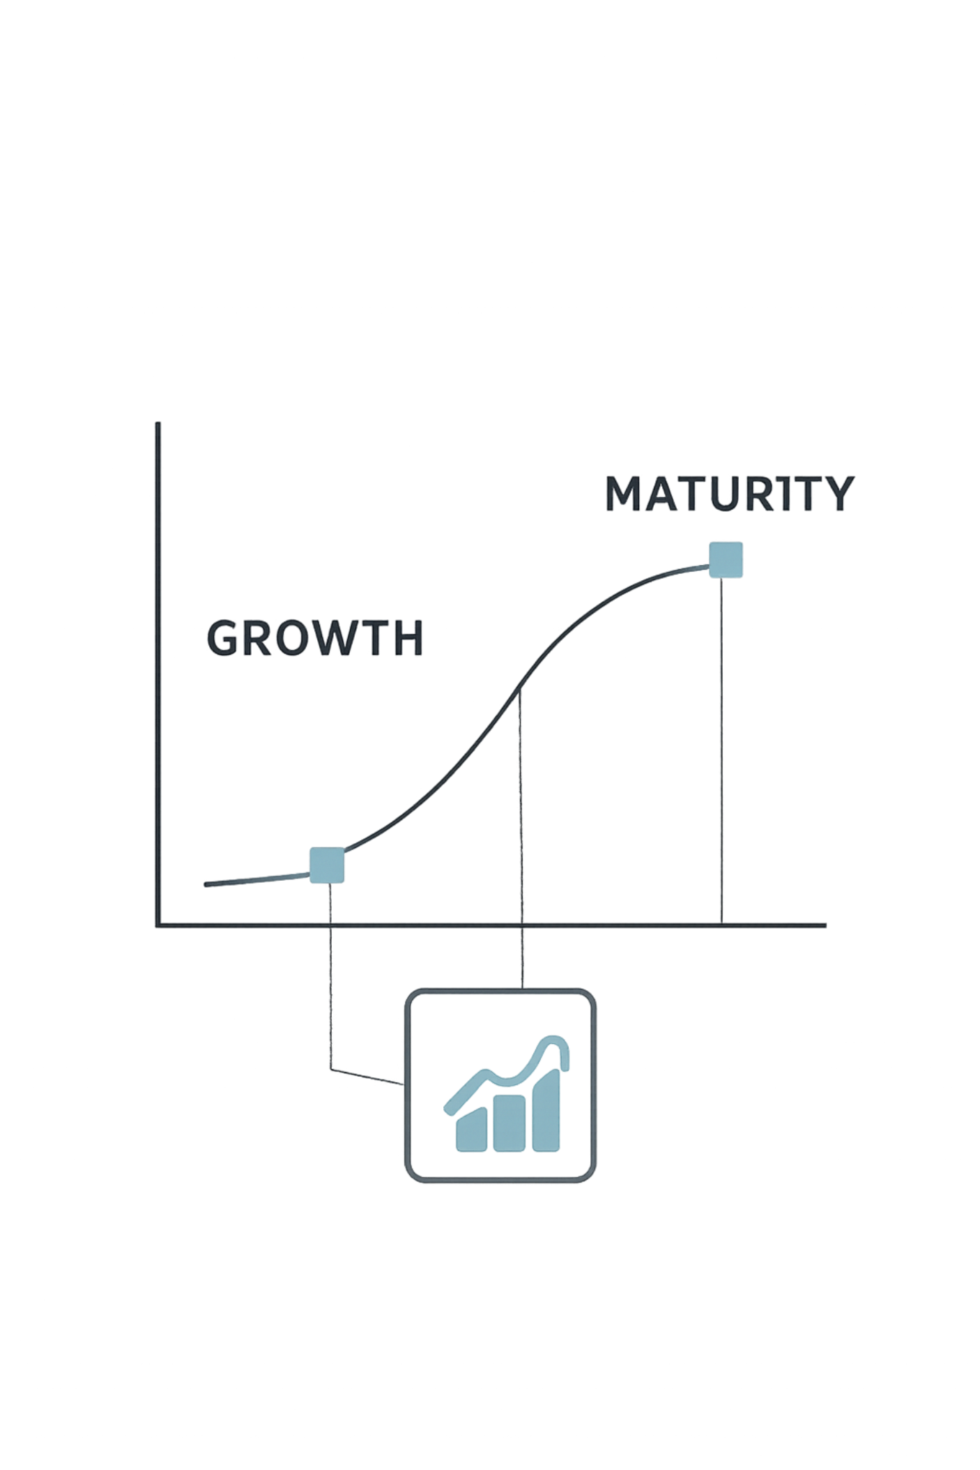
Контекст зависит от стадии развития продукта
Молодой продукт
Зрелая система
Функциональность часто меняется. Здесь важна быстрая обратная связь о критичных проблемах, а не исчерпывающее покрытие.
Даже небольшие изменения требуют осторожности. Пользователи привыкли к стабильному поведению, и любое отклонение заметно.
Подход к тестированию должен меняться вместе с продуктом, а не оставаться неизменным с первого дня.

Slide 7
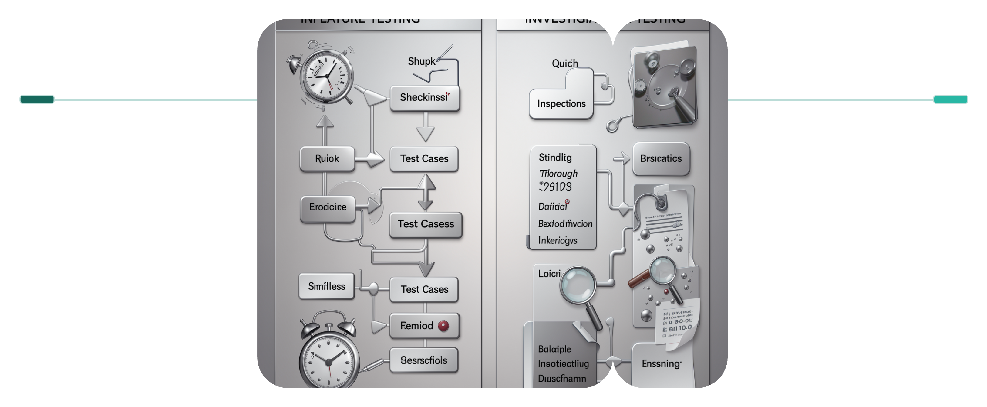
Сроки проекта влияют на подход к проверке
Короткие сроки
Больше времени
Фокус на критичных сценариях и недавних изменениях
Глубокое исследование каждой функции и покрытие деталей
Ограниченные сроки не означают худшее тестирование — это означает другой подход: сосредоточиться на наиболее значимых сценариях и изменениях, а не пытаться охватить всё подряд.

Slide 8
Разные типы систем требуют разных акцентов
Интернет-магазин
Мобильная игра
Корпоративная система
Корректность операций с корзиной, заказами и оплатой. Ошибка здесь напрямую влияет на выручку.
Стабильность игрового процесса и поведение механик. Пользователь не прощает зависаний и нечестных правил.
Разграничение прав доступа и сохранность данных. Утечка информации — это репутационный и юридический риск.

Slide 9
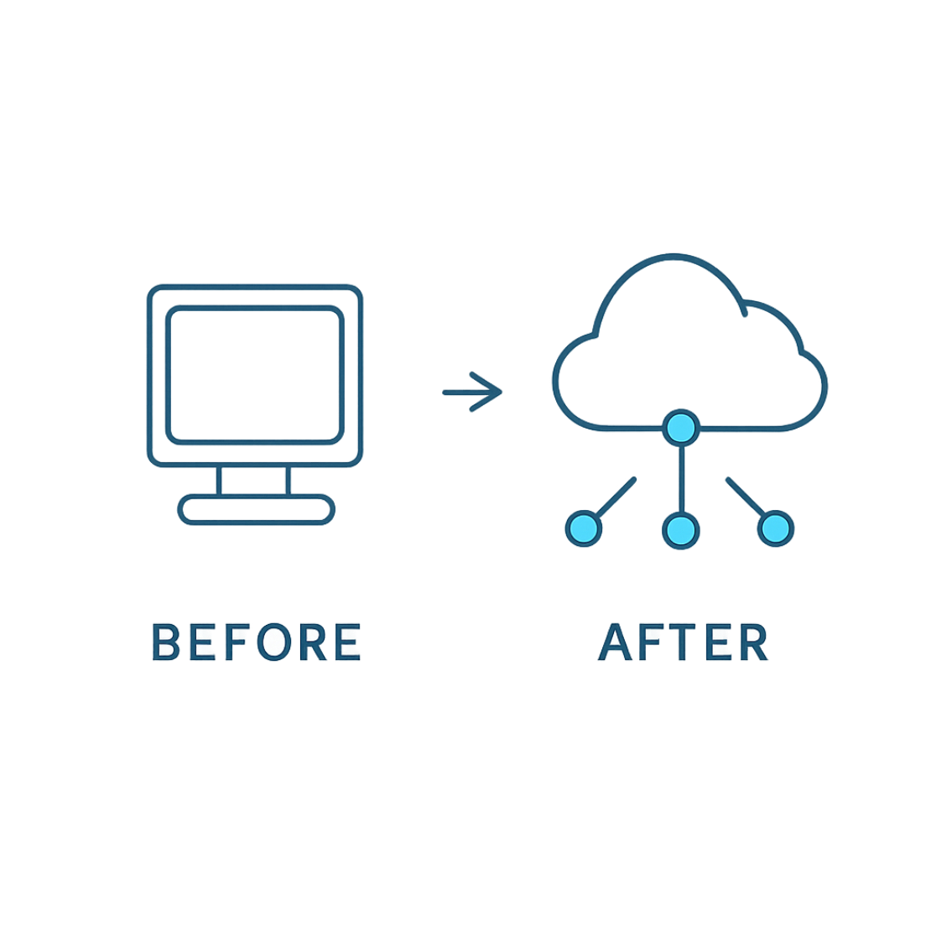
Контекст меняется после изменений системы
Приложение стало доступно внешним клиентам — условия эксплуатации изменились, и нужна новая стратегия. Система начала принимать платежи — цена ошибки выросла, старый подход уже недостаточен.
Тестовая стратегия должна реагировать на изменение контекста, а не только на изменение кода.

Slide 10
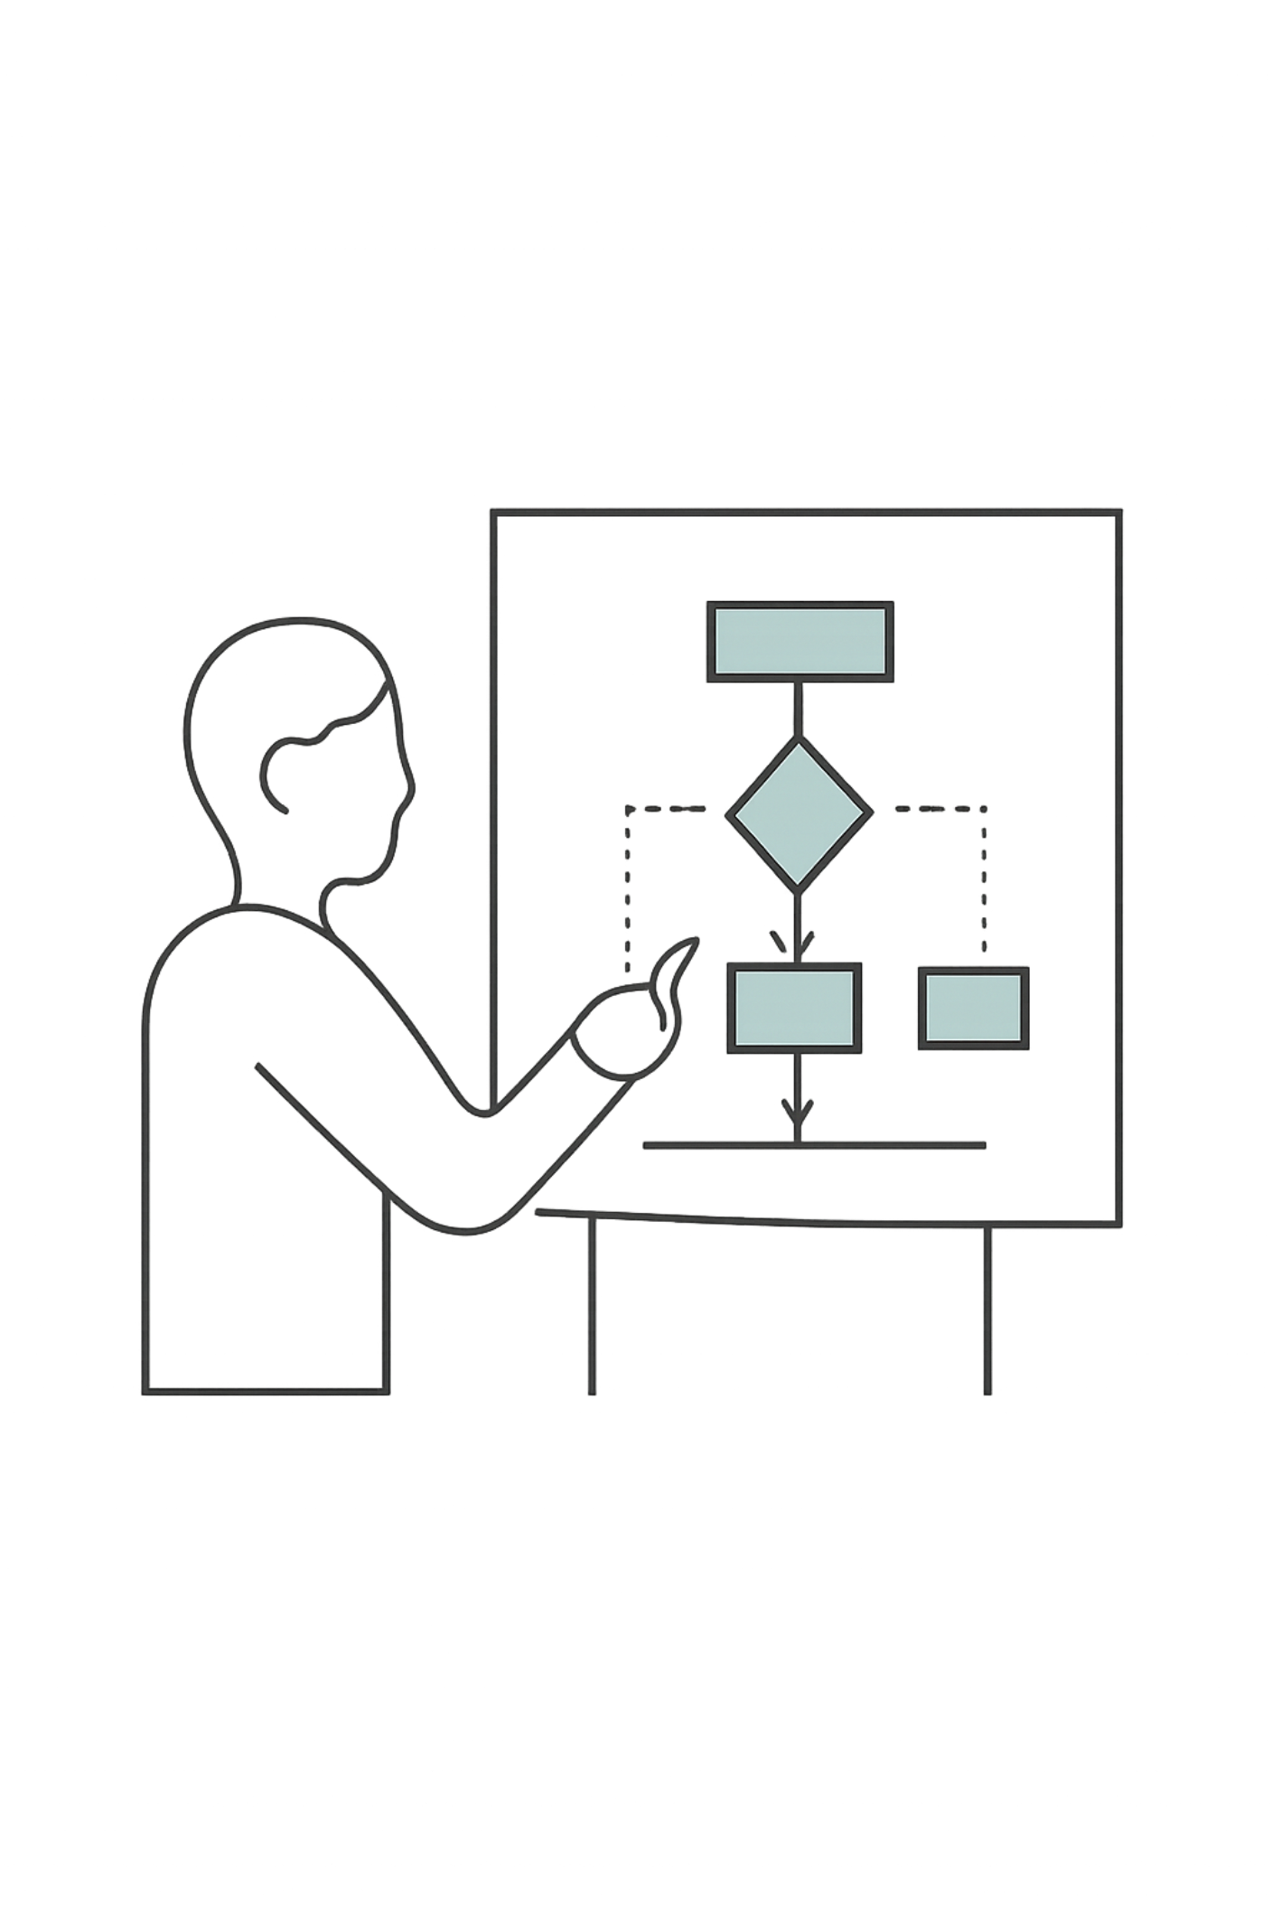
Практическое значение для тестировщика
01
02
Начните с вопросов о продукте
Поймите контекст полностью
Не берите готовый шаблон. Сначала разберитесь, что это за система и для кого она создана.
Назначение, условия эксплуатации, аудитория и последствия ошибок — всё это формирует вашу стратегию.
03
Оценивайте качество по соответствию
Хорошее тестирование — это не формальное повторение привычных действий, а точное попадание в контекст продукта.

